Slide 1
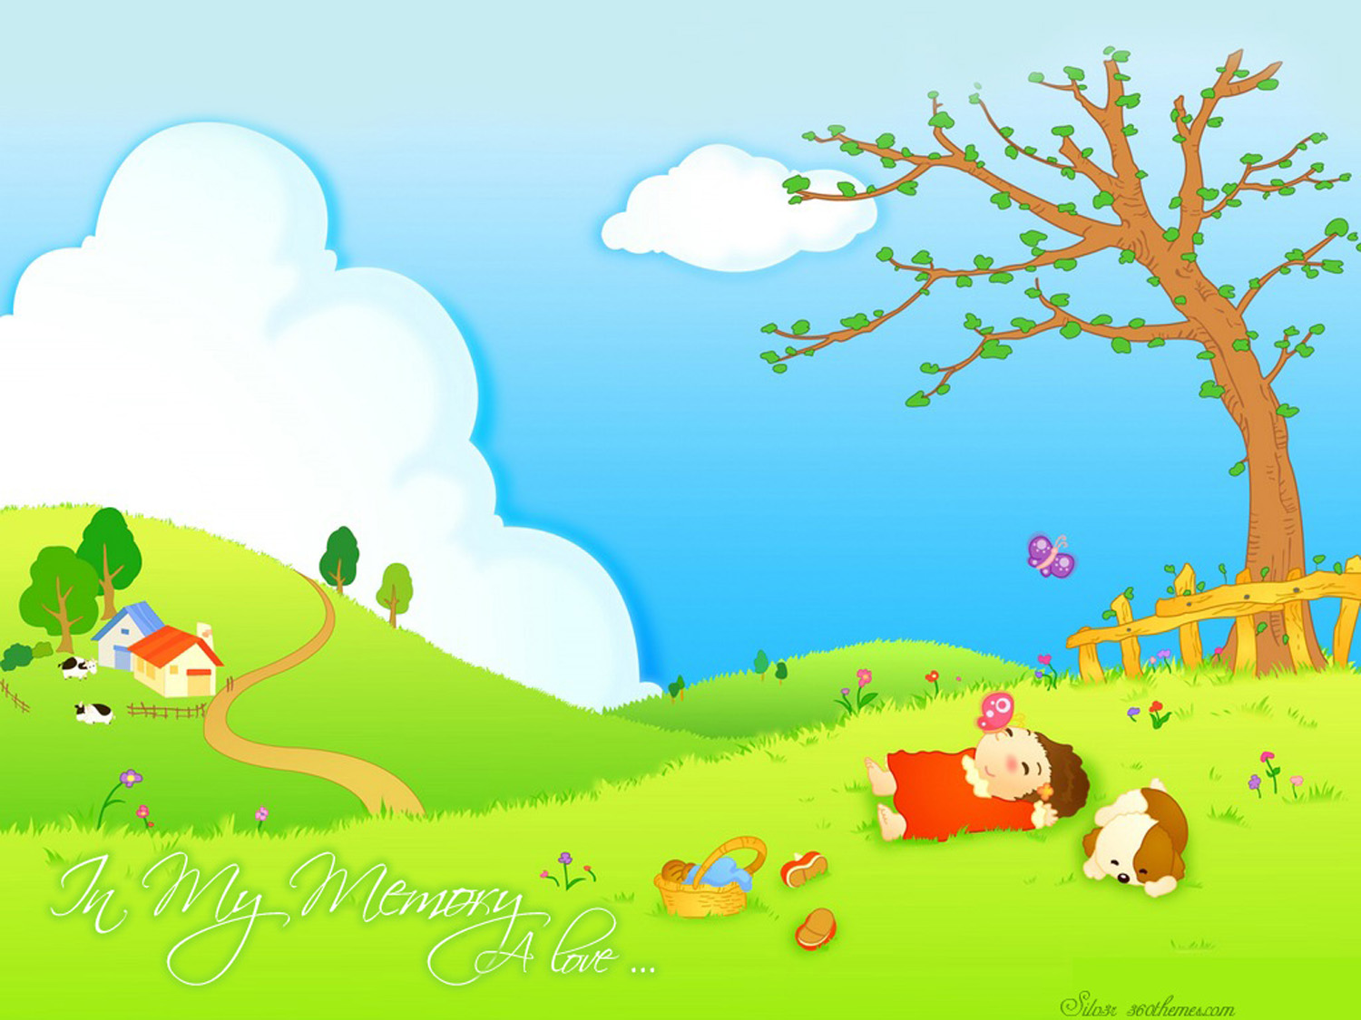
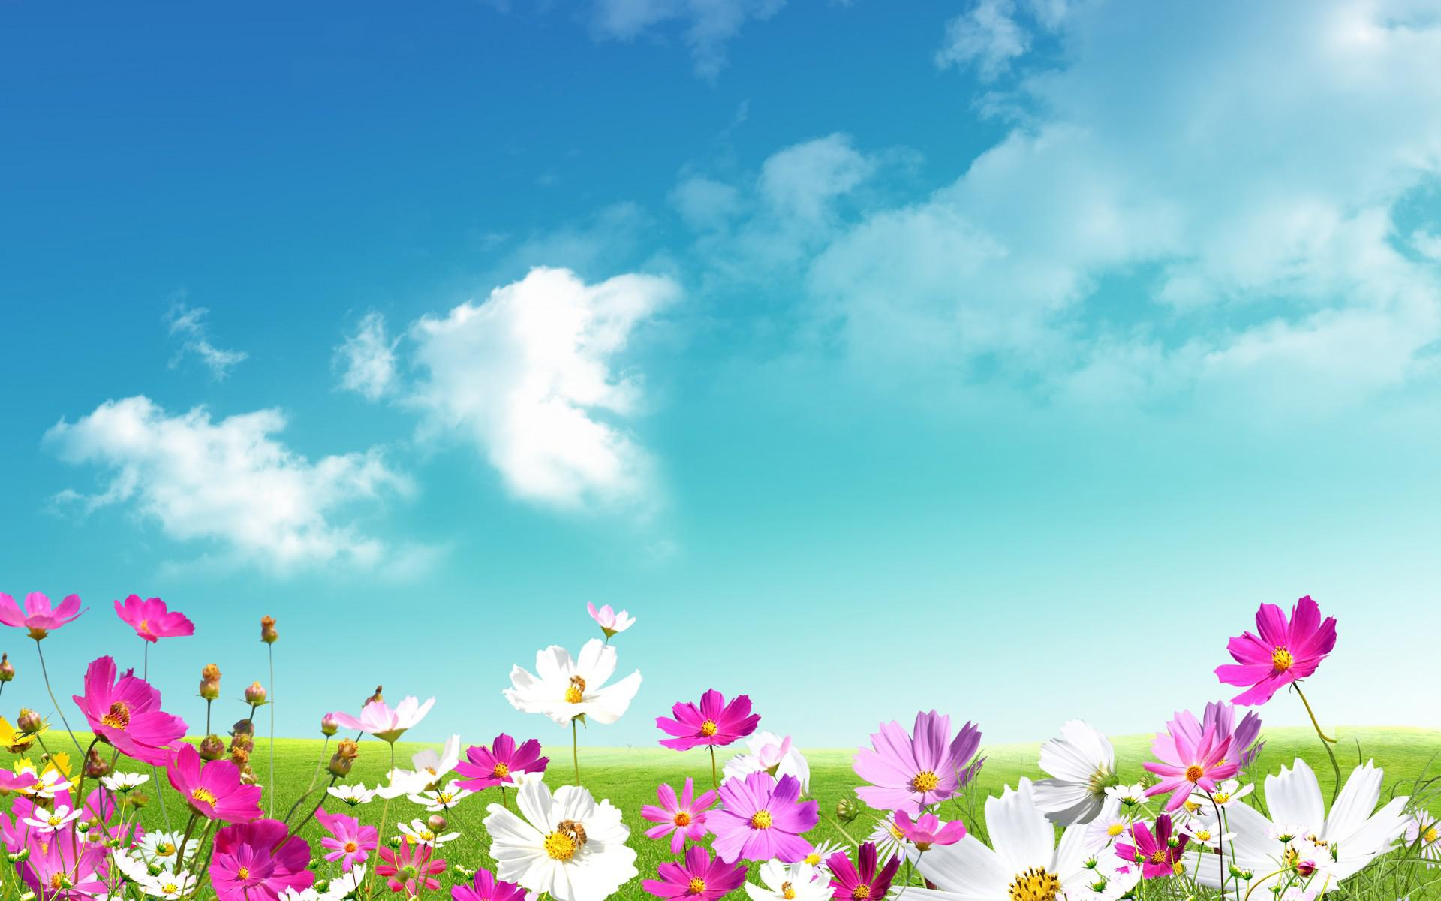
Проект
Будит ласково Весна,
всю природу ото сна
Авторы:
группа «Дельфинчики»
МАДОУ Д/с №104
Воспитатели: Хмелевская Т.Н.
Шевченко М.В.

Slide 2
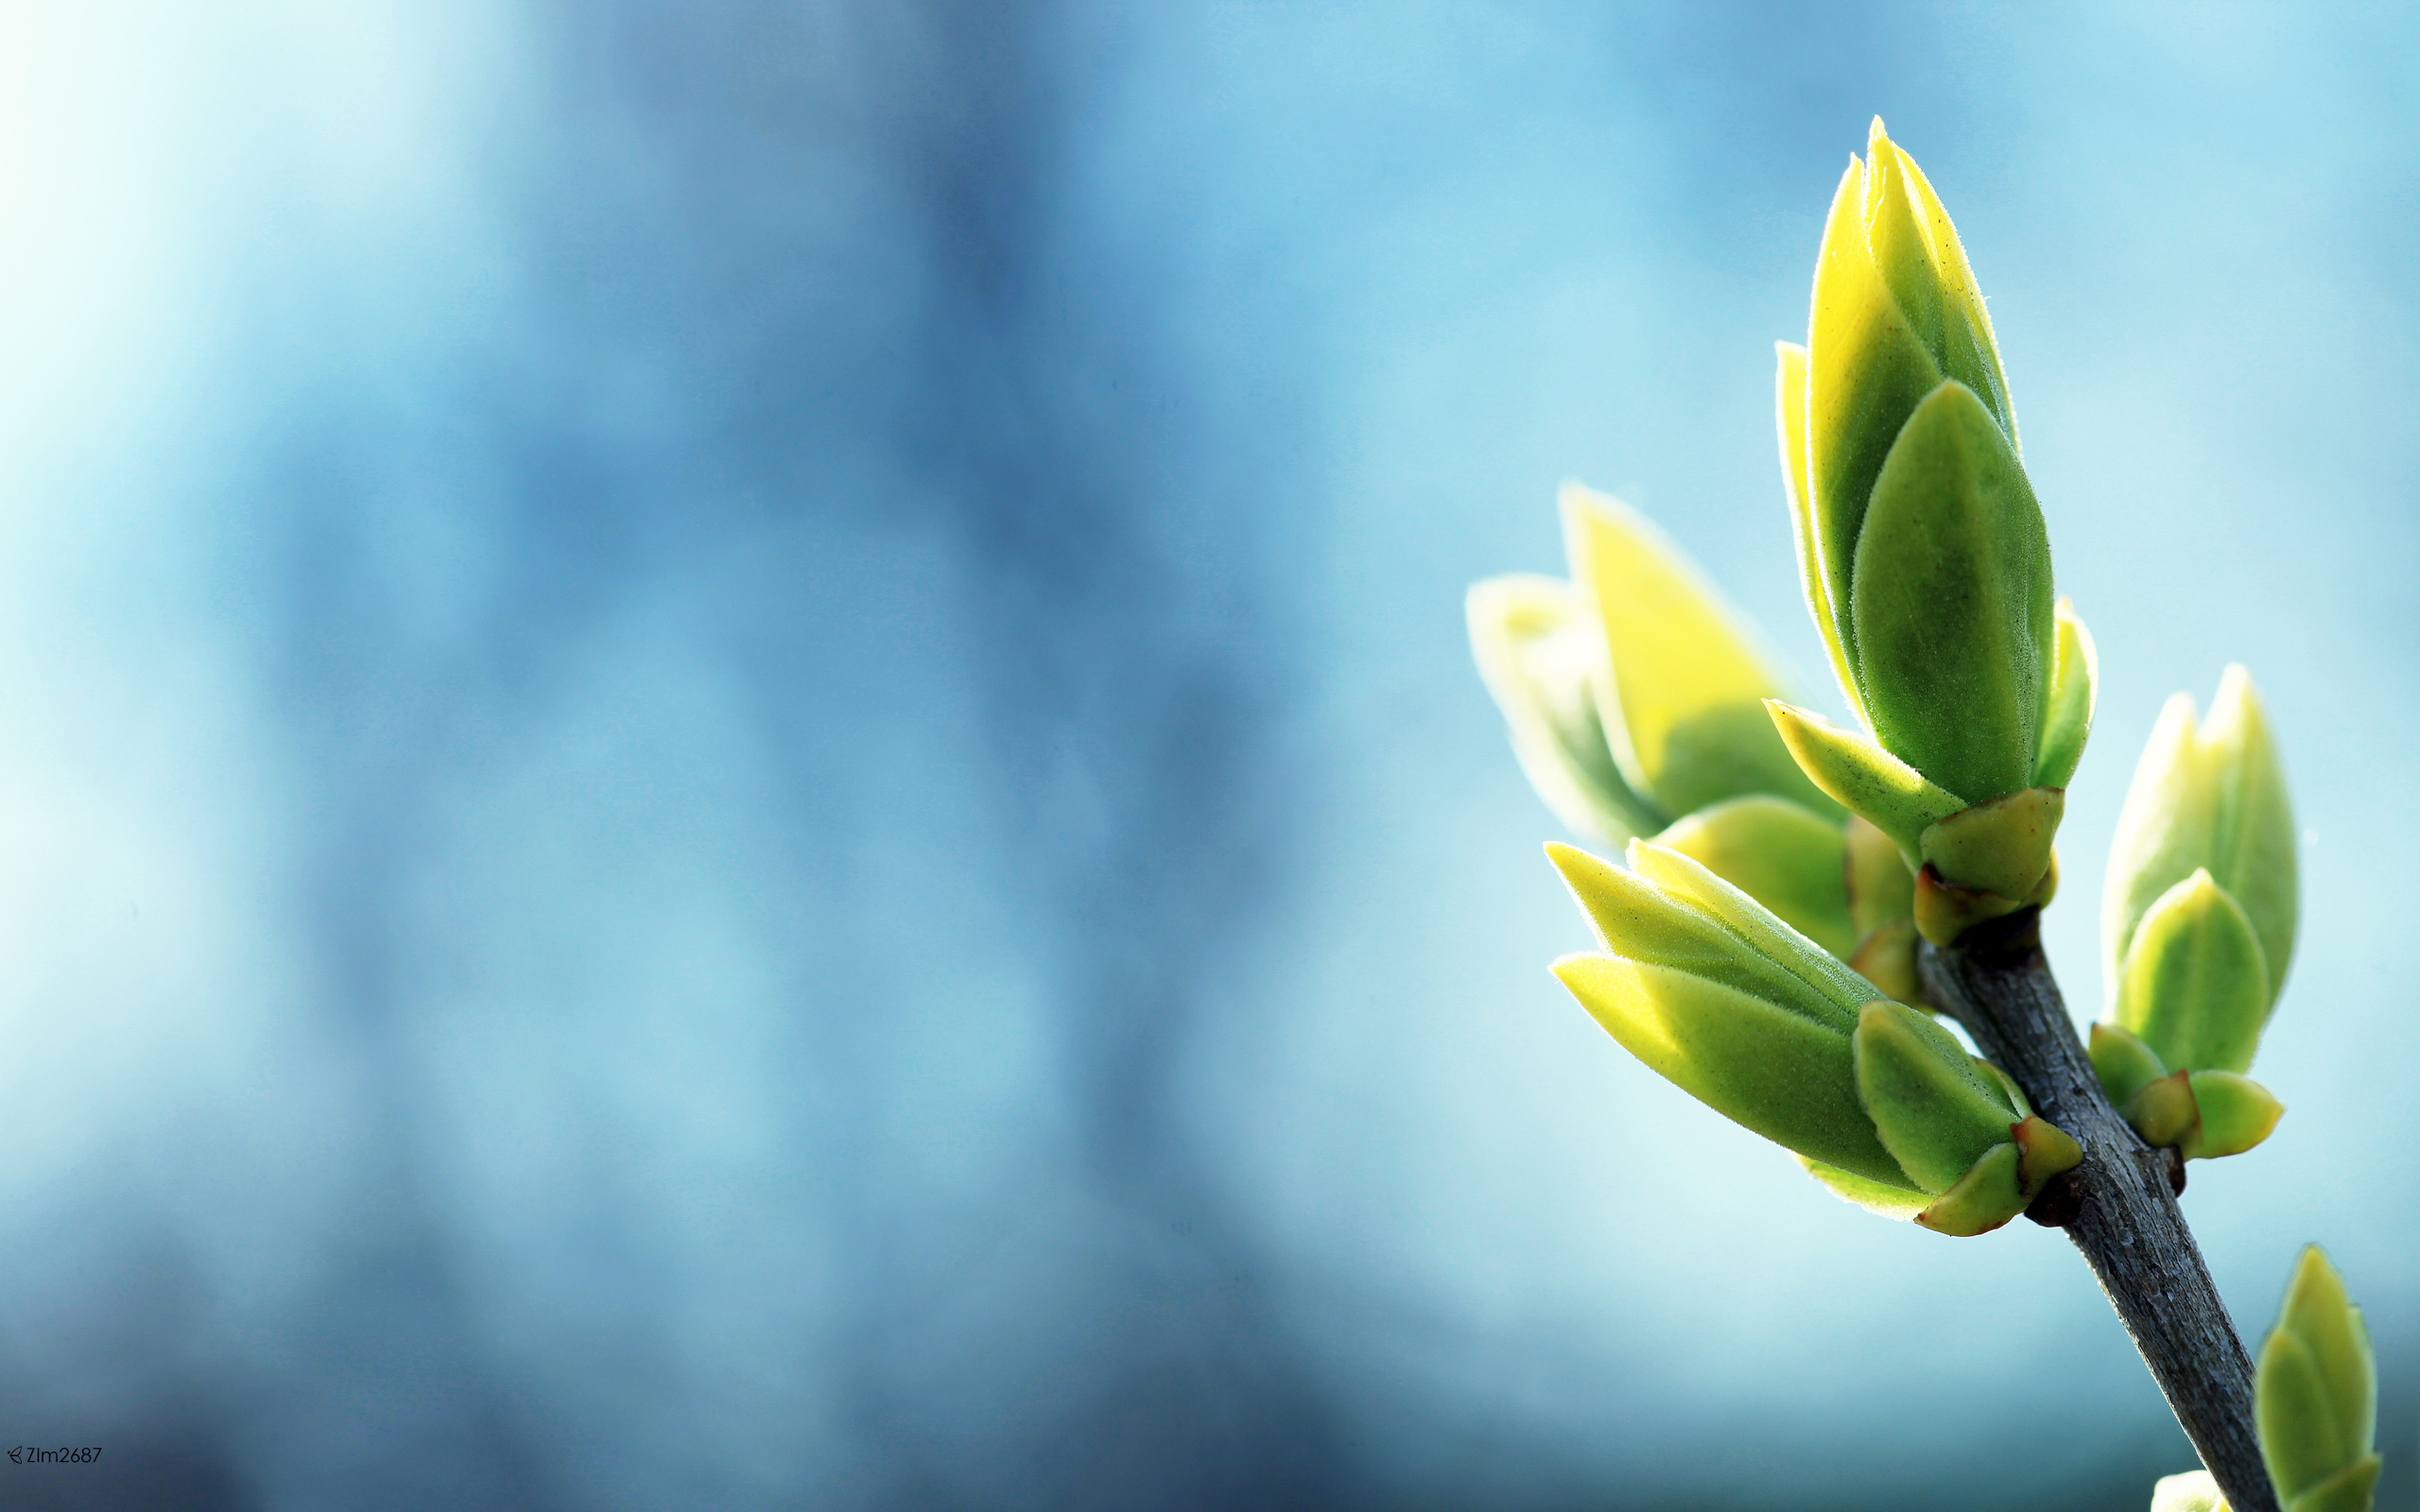
Цель: расширять представления о весне,
сезонных изменениях и простейших связях в природе
Задачи:
-расширить и систематизировать знания детей о весне ;
-воспитывать экологическую культуру, умение видеть красоту;
-развивать и обогащать словарный запас по теме проекта;
- развивать познавательно-исследовательскую деятельность ;
-развивать детское творчество через продуктивную деятельность;

Slide 3
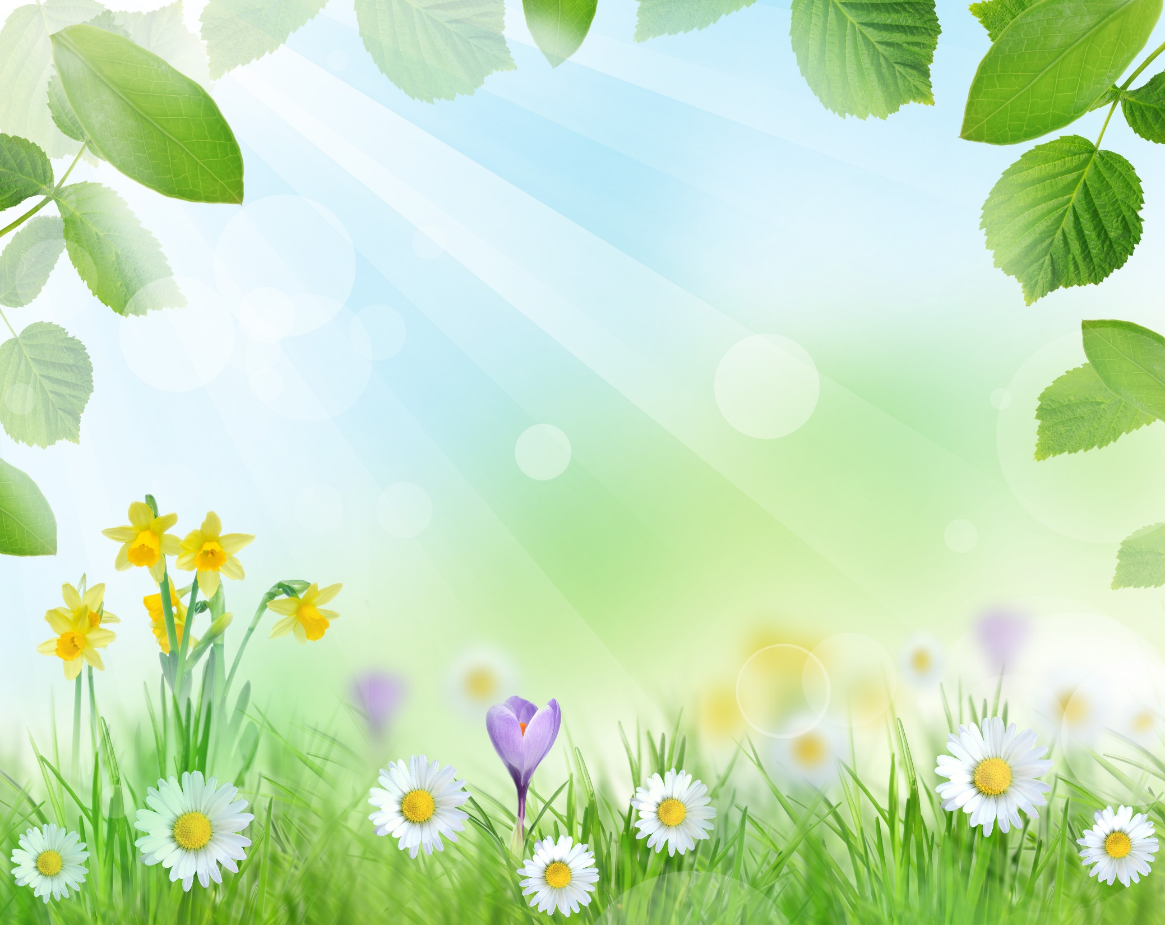
Вид проекта: Среднесрочный по продолжительности
По виду деятельности: Смешанный (познавательно-творческий)
По количеству участников: групповой
Участники проекта: дети 5-6 лет, педагоги, родители
Сроки реализации: с 1 марта по 20 апреля
Основание для разборки проекта: помочь детям понять по каким признакам наступает весна
Образовательная область: познавательное развитие ;речевое развитие

Slide 4
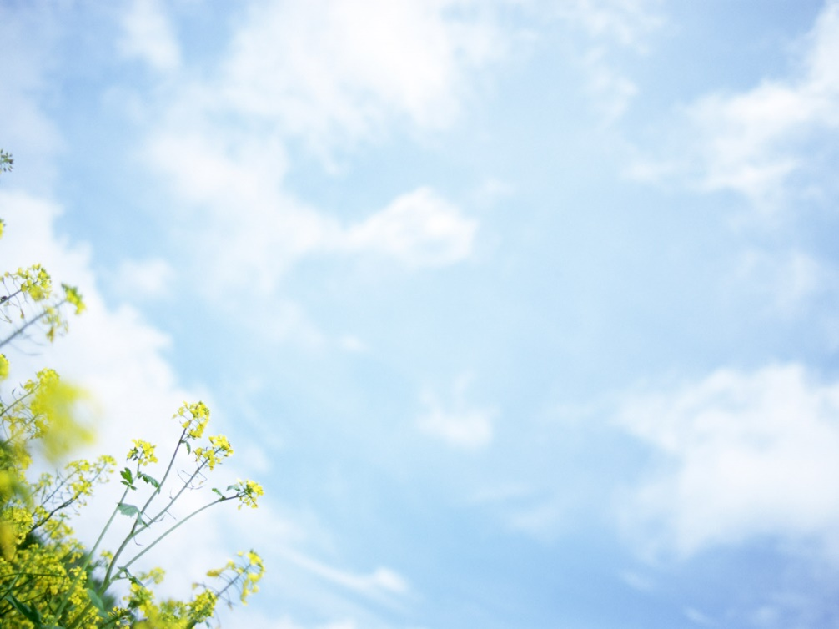
Подготовительный этап проекта (ожидаемые результаты)
дети выделяют наиболее характерные сезонные изменения в природе;
проявляют бережное отношение к природе;
появляется интерес к наблюдениям;

Slide 5
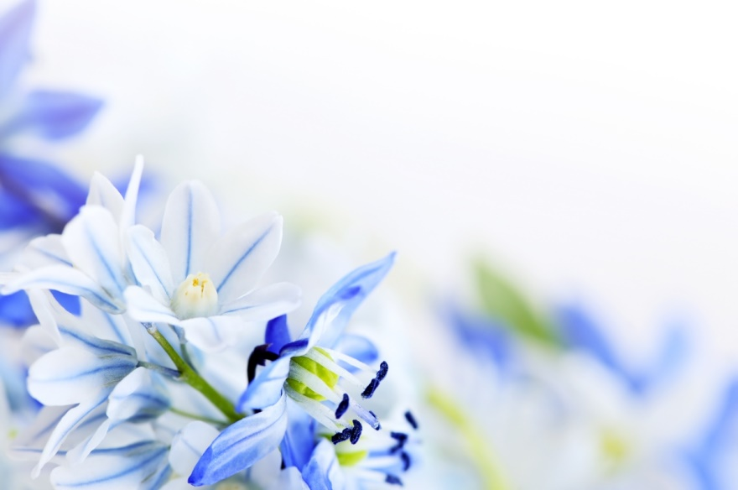

Slide 6
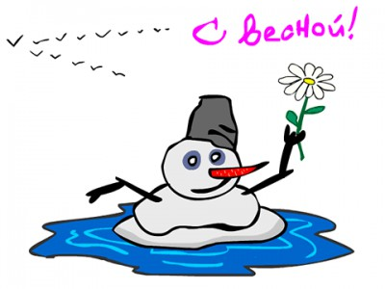
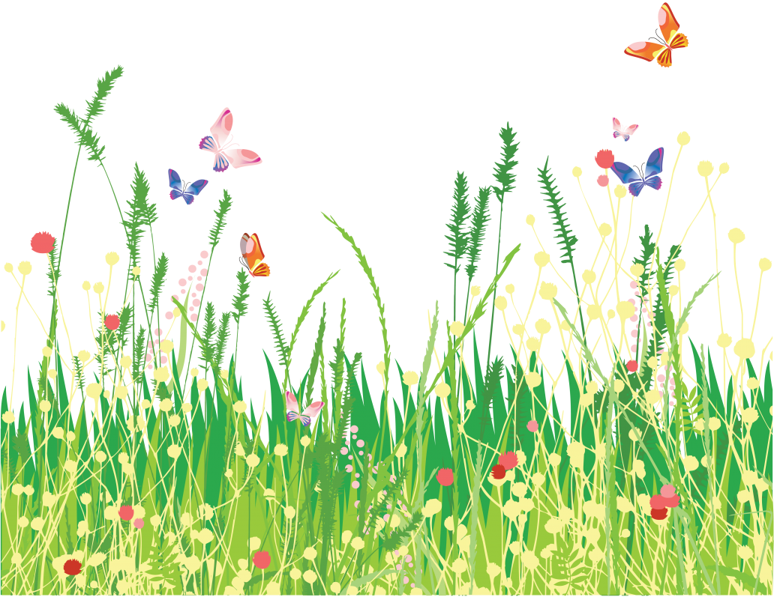
1 этап - подготовительный
Беседы с детьми :
«Весна идет! Весне дорога! » Весна в природе. Животные и птицы весной;
«Почему растаял снеговик»;
«В гости к хозяйке луга»;
«Как мы весну встречаем»;
«Приметы весны»;
«Весной на водоемах»;
Беседа о вербе;
Чтение художественной литературы;
Загадки;
Наблюдение на прогулке за вербой ;
Работа с родителями: просмотр мультфильмов про насекомых на выходных;

Slide 7
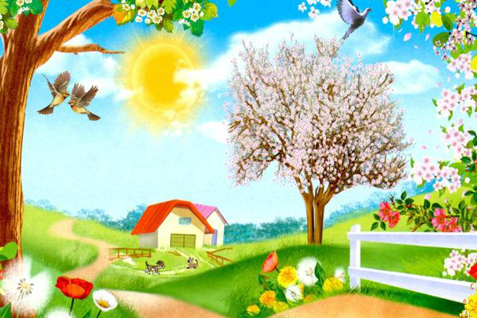
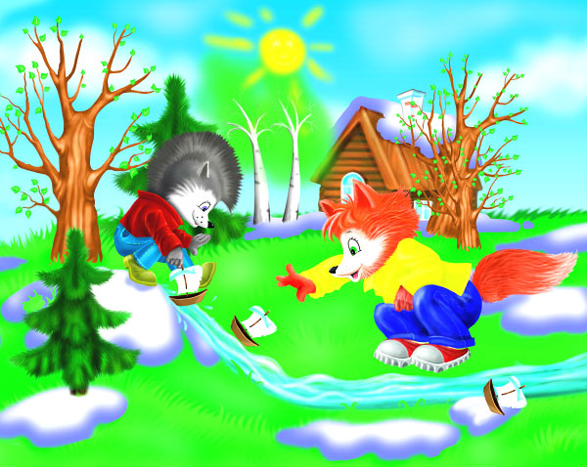
Загадывание загадок:
Бегу я как по лесенке,
По камушкам звеня.
Издалека по песенке
Узнаете меня. (Ручей)
Рыхлый снег на солнце тает,
Ветерок в ветвях играет,
Звонче птичьи голоса
Значит, к нам пришла…( Весна)
Что за тонкие иголки
Зеленеют на пригорке?
Это, выросши едва,
К солнцу тянется…(Трава)

Slide 8
Разучивание физминуток:

Slide 9
Чтение и Обсуждение

Slide 10
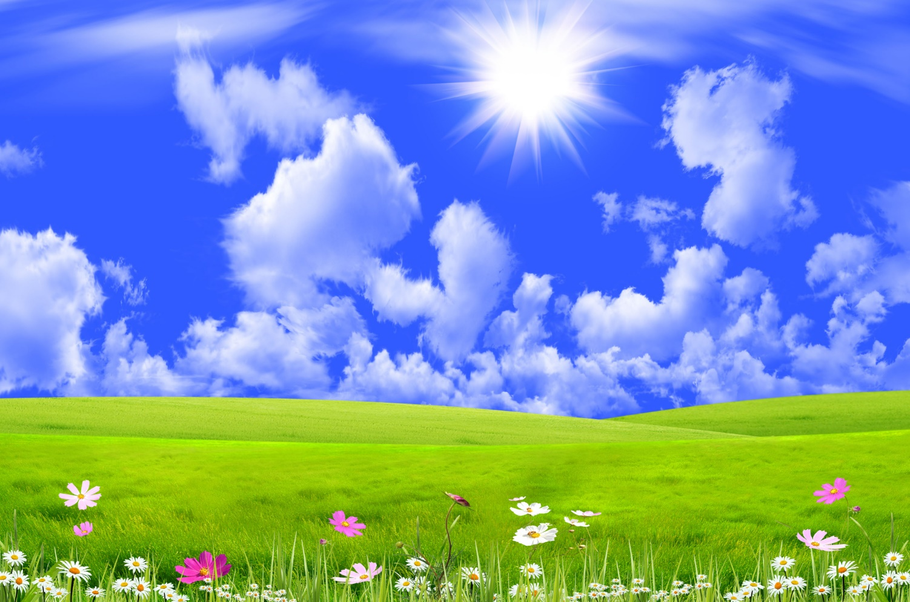

Slide 11
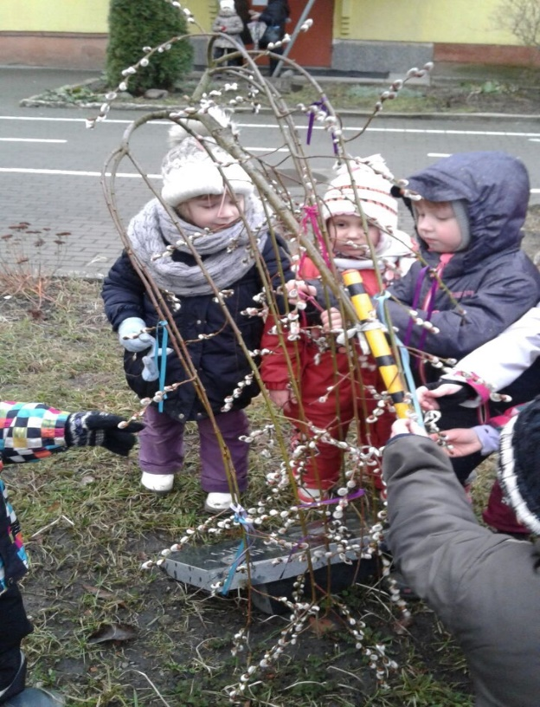
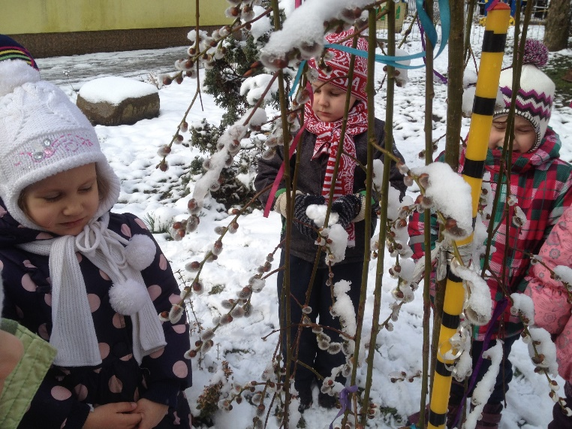
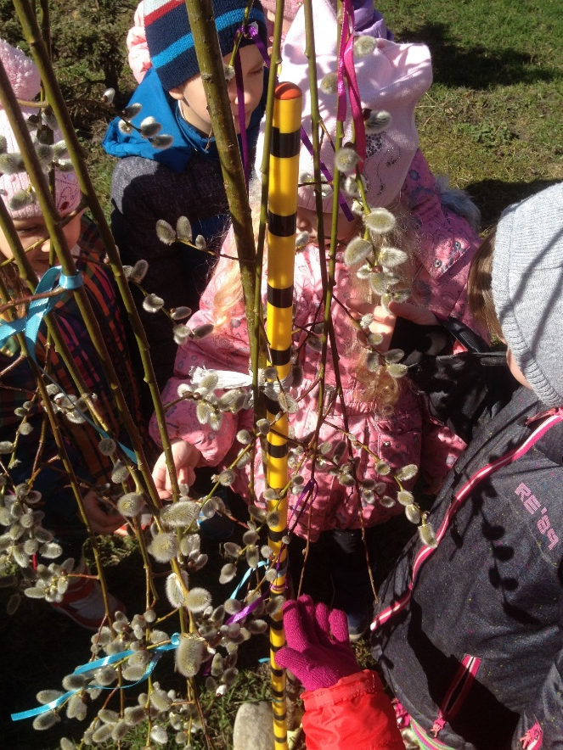
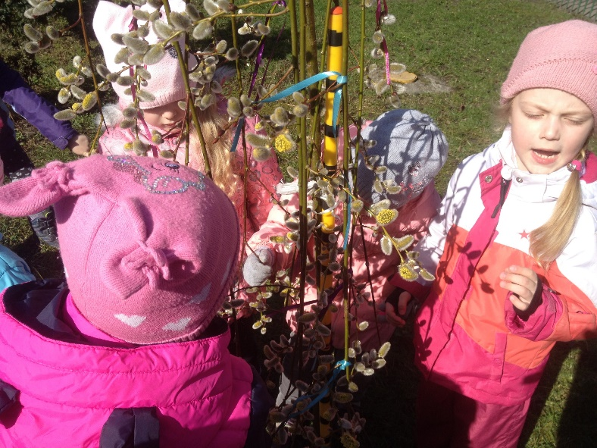
2 этап – основной
Наблюдение за вербой

Slide 12
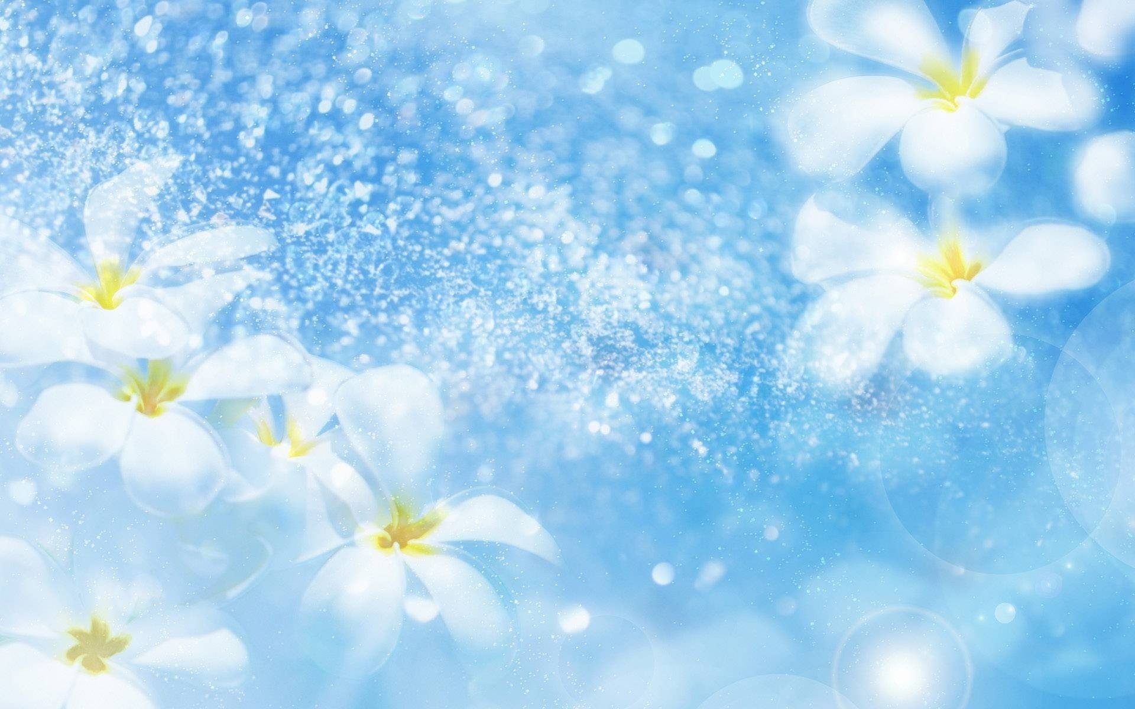
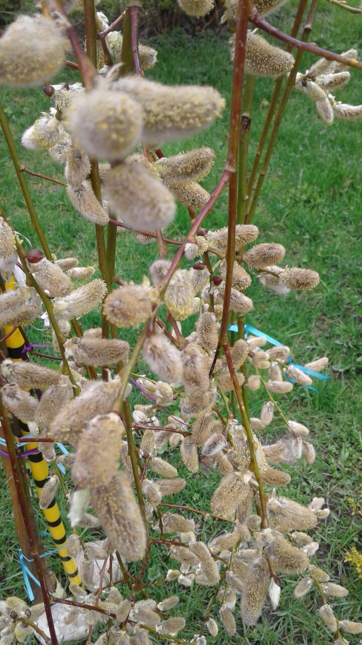
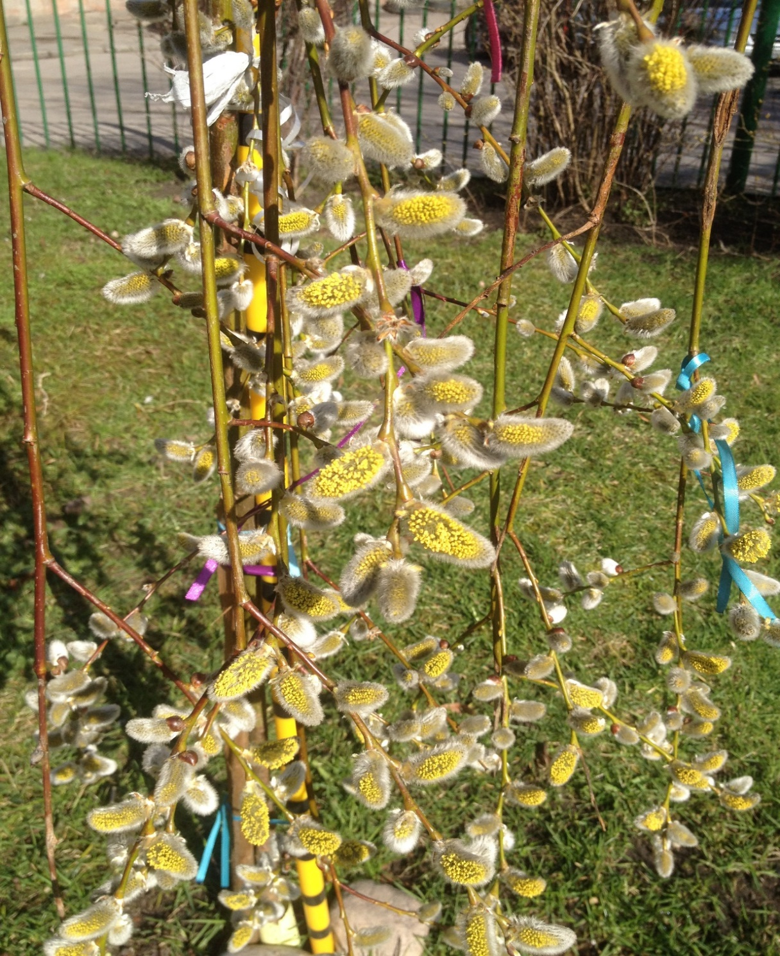

Slide 13
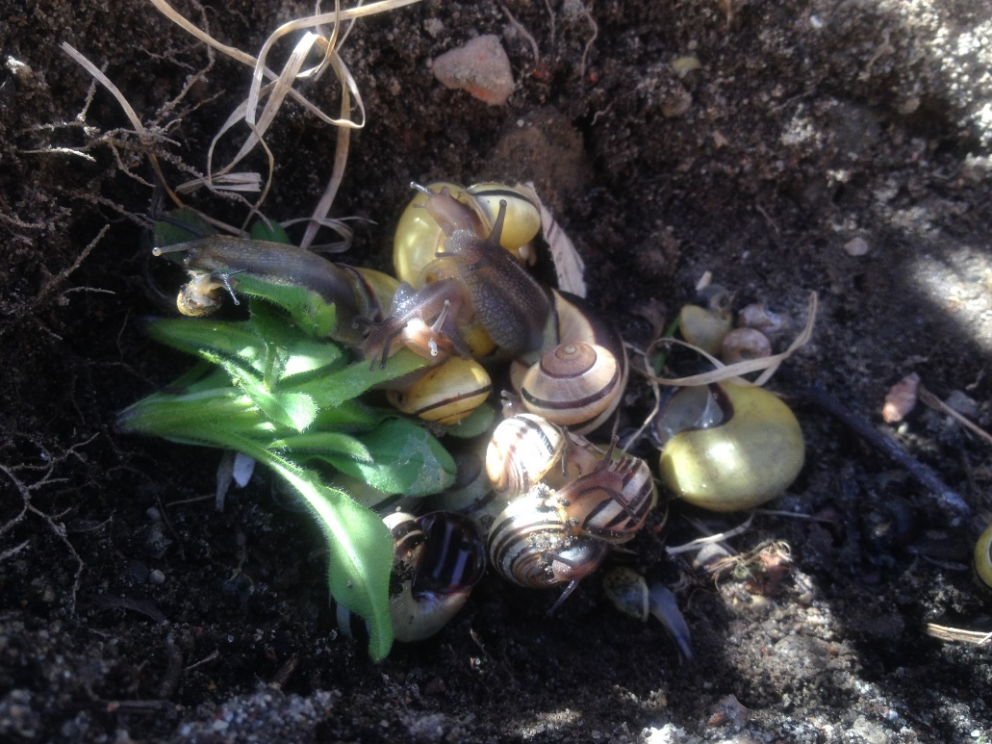
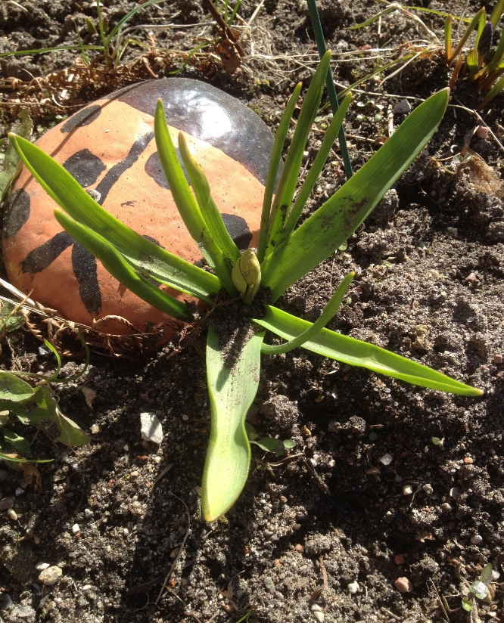
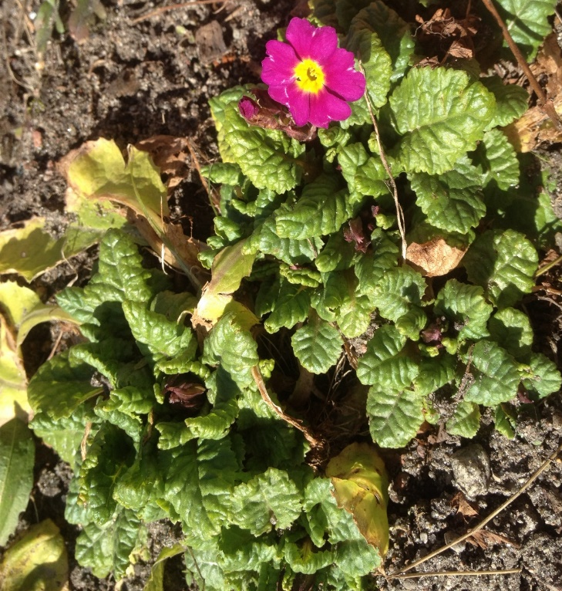
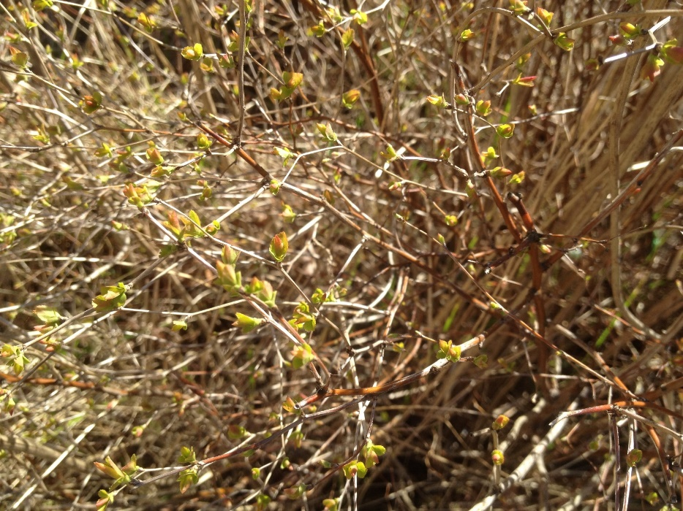
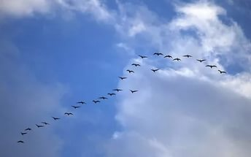
Наблюдения

Slide 14
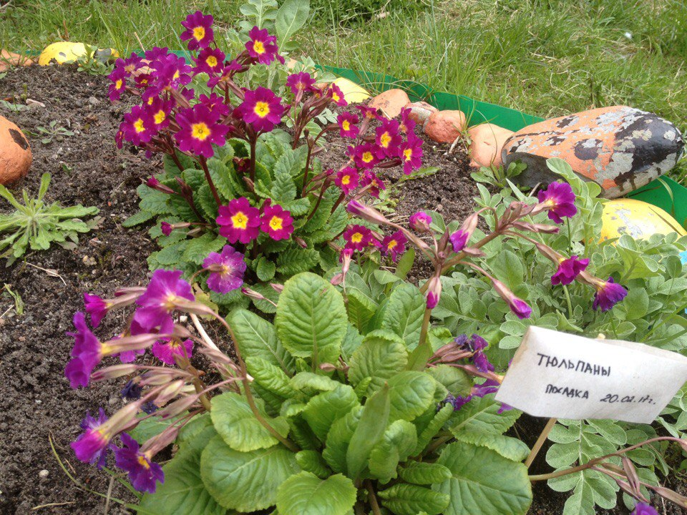
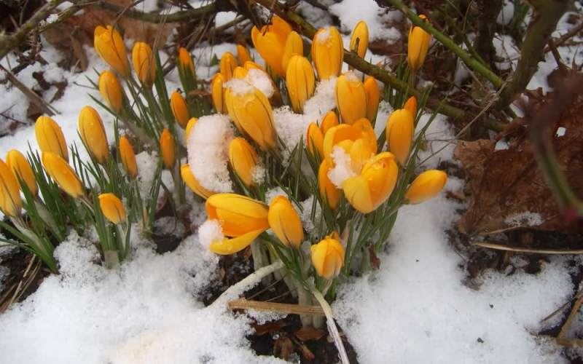
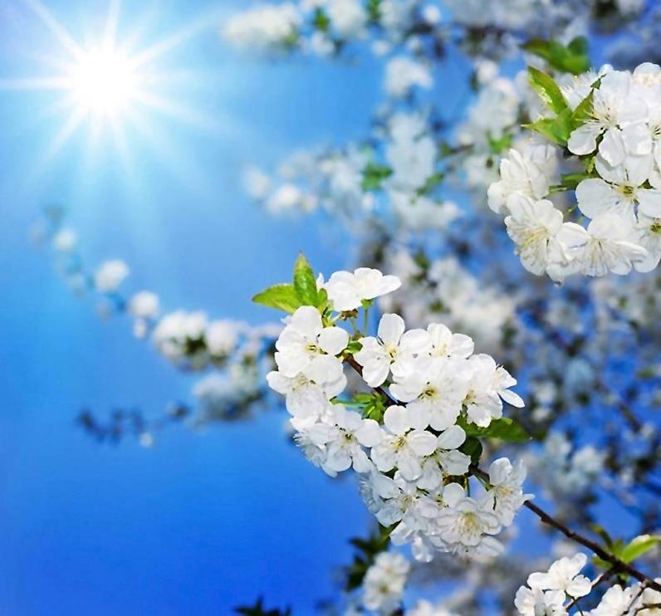
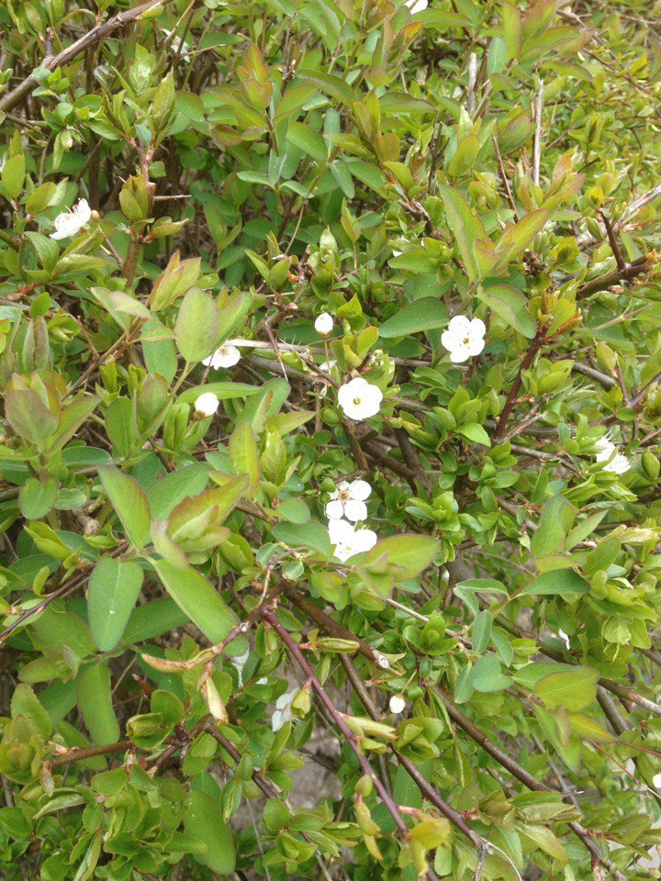
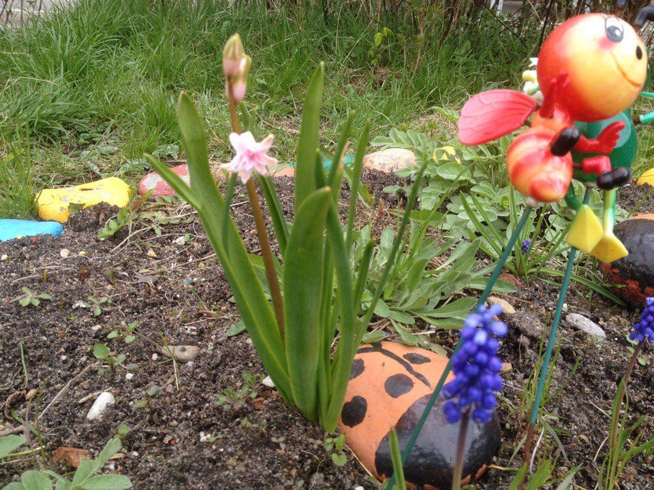

Slide 15
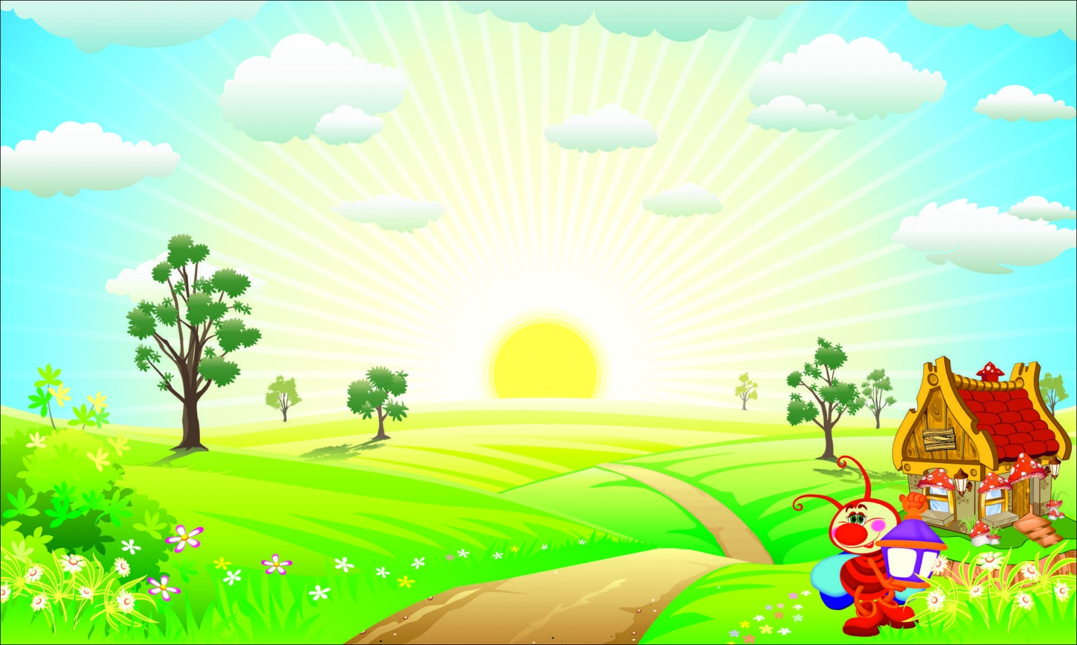
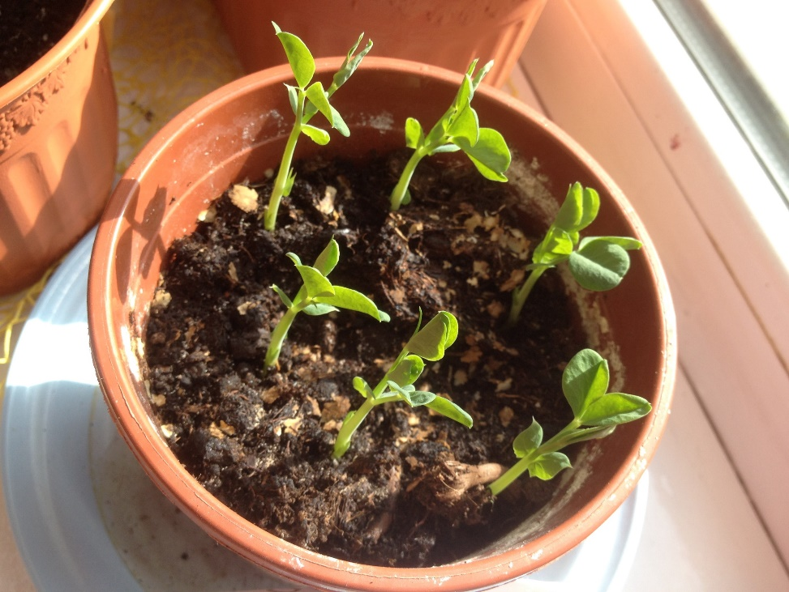
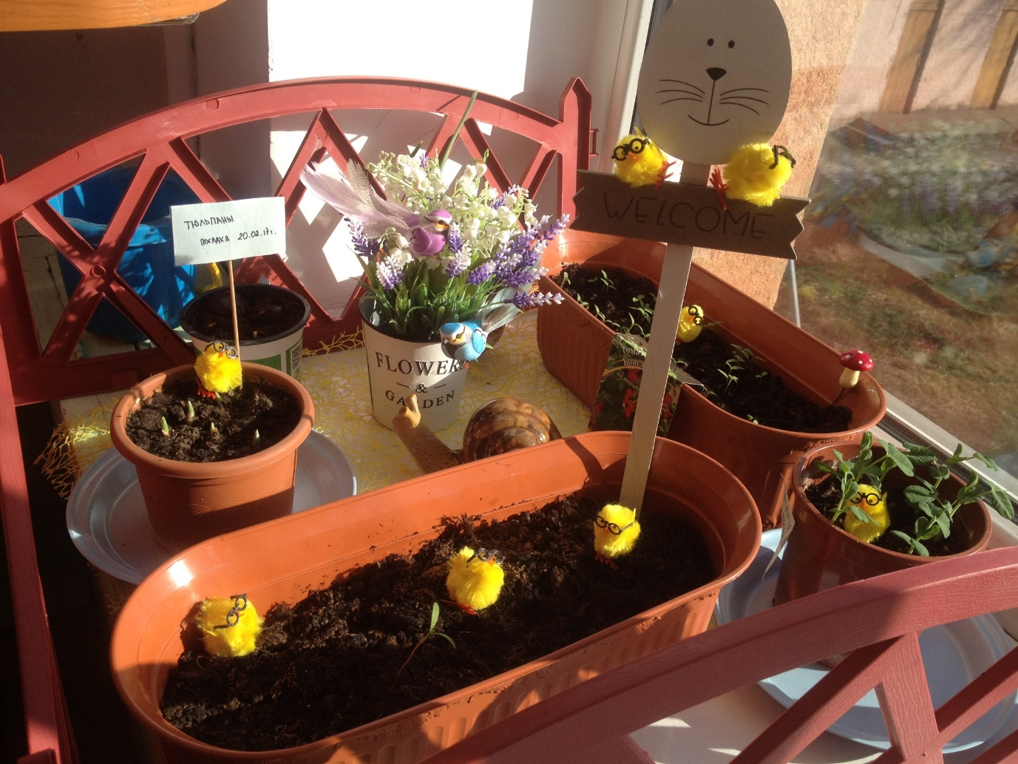
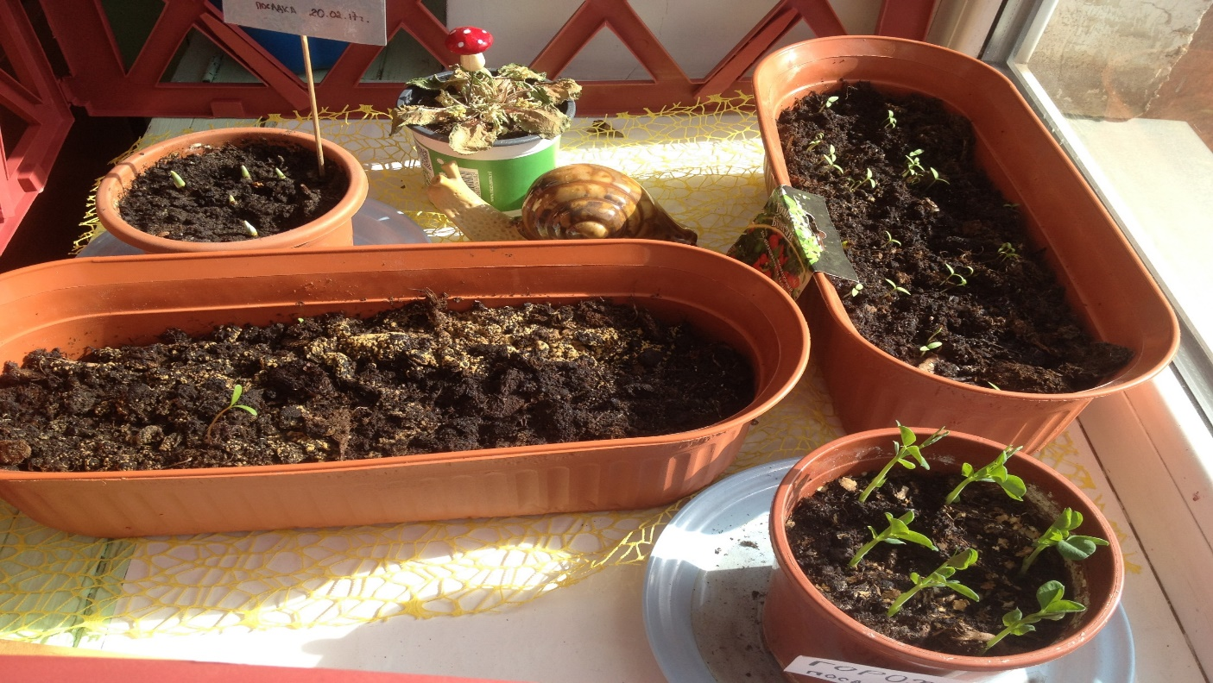
Наш огород

Slide 16
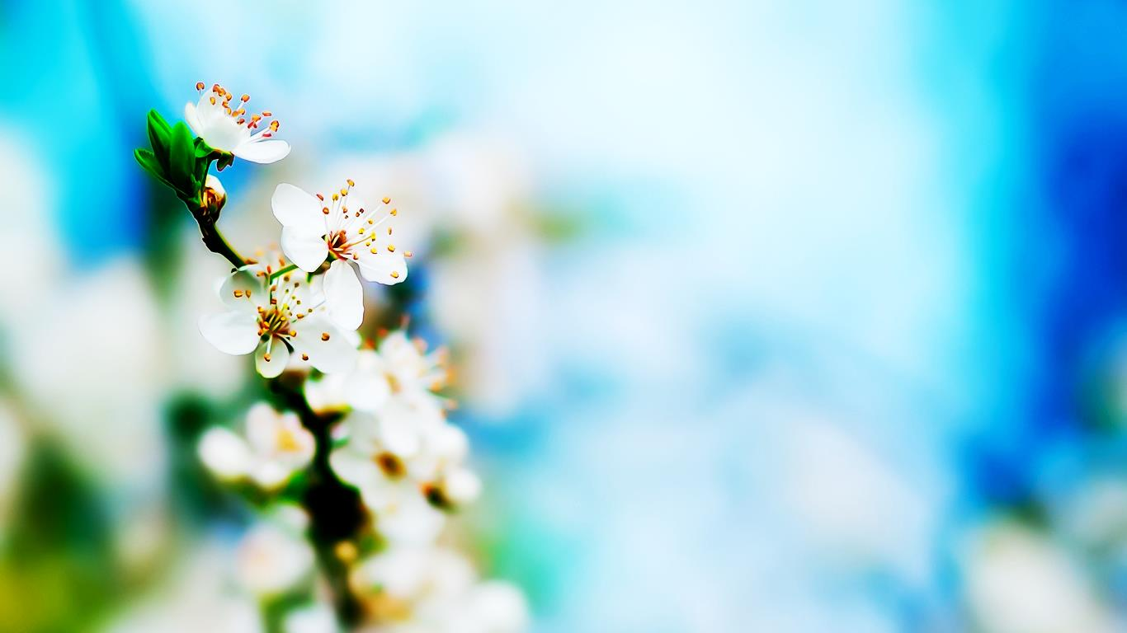
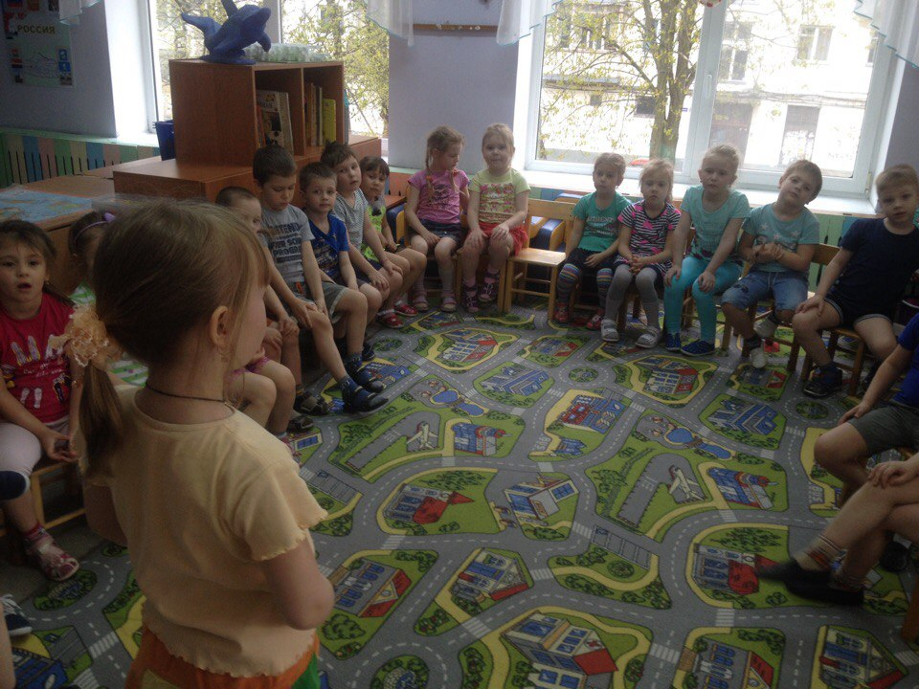
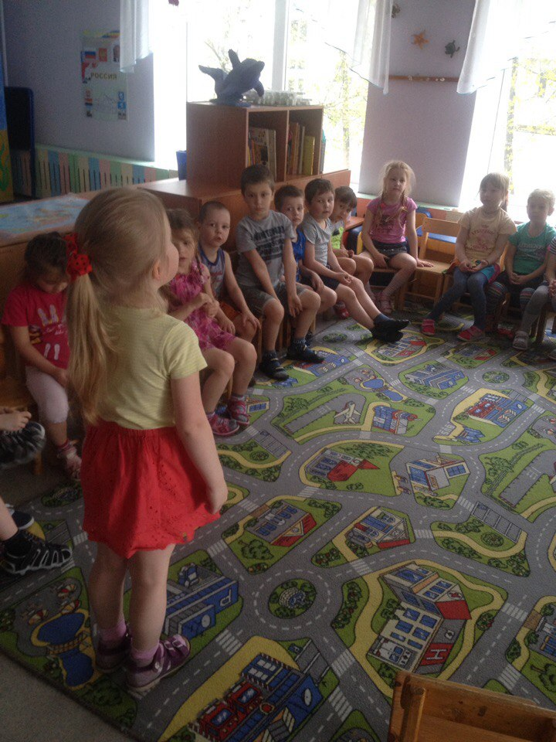
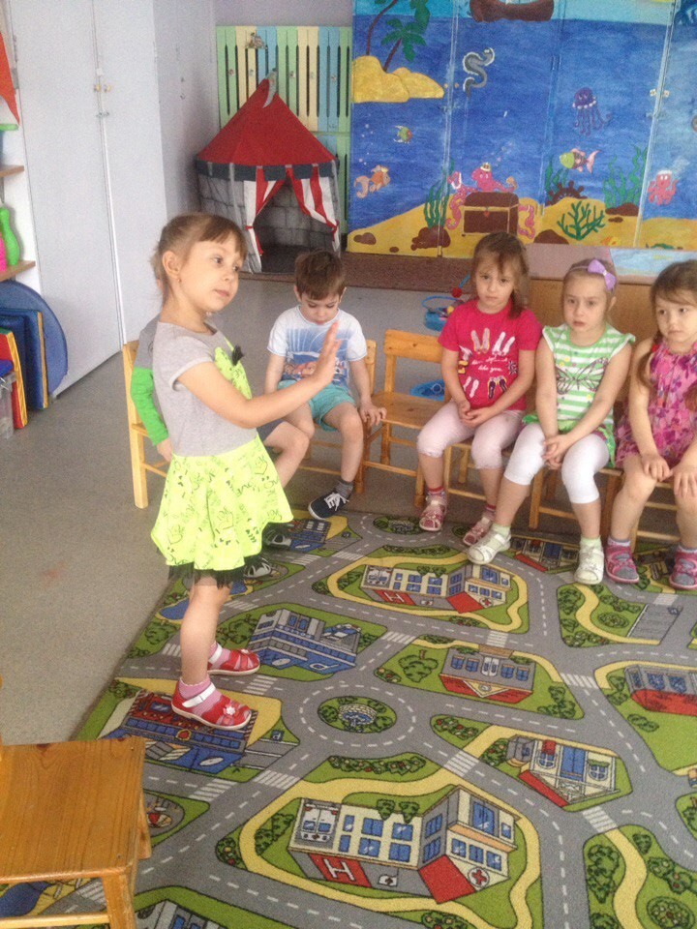
Конкурс чтецов(Стихотворения о весне )

Slide 17
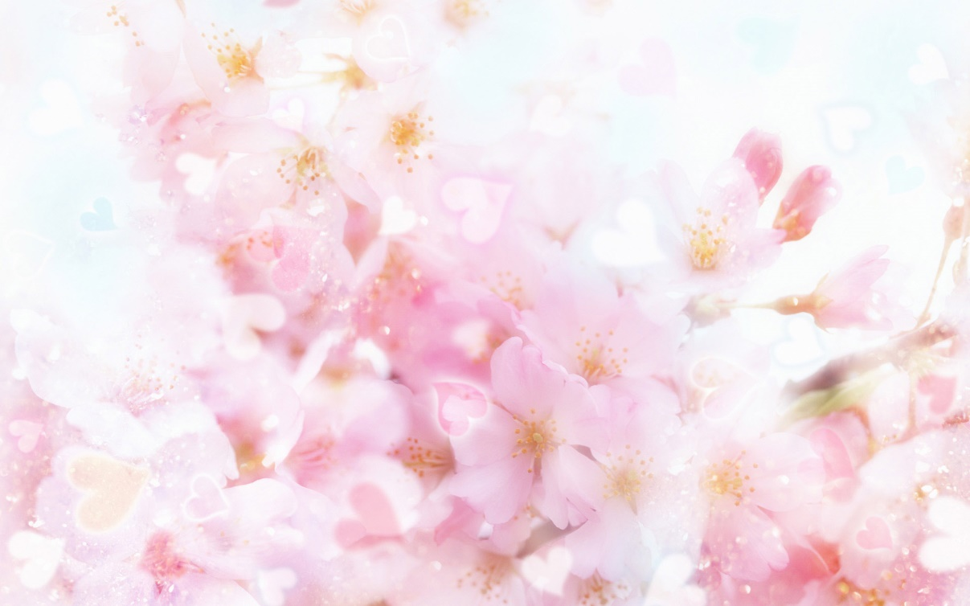
Сотрудничество с родителями:
Рекомендации к просмотру мультфильмов:
Весенние мелодии;
Весна в Простоквашино ;
- Заучивание стихотворений о весне на конкурс чтецов;
Совместные рисунки с детьми на тему «Весна в цветах»

Slide 18
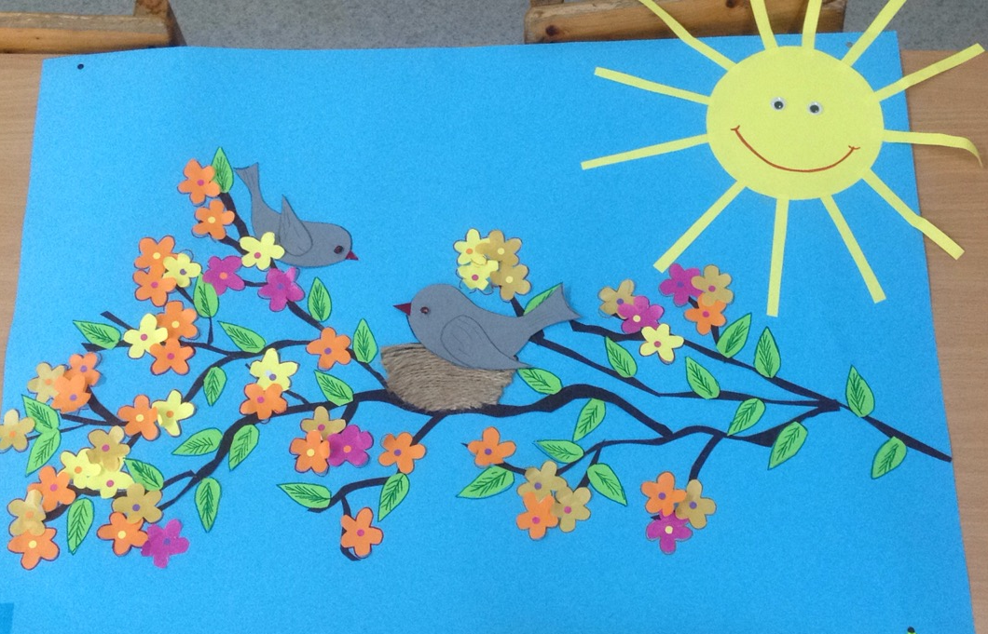
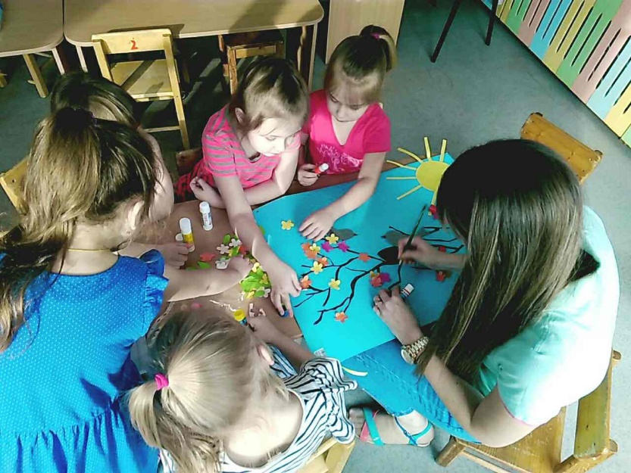
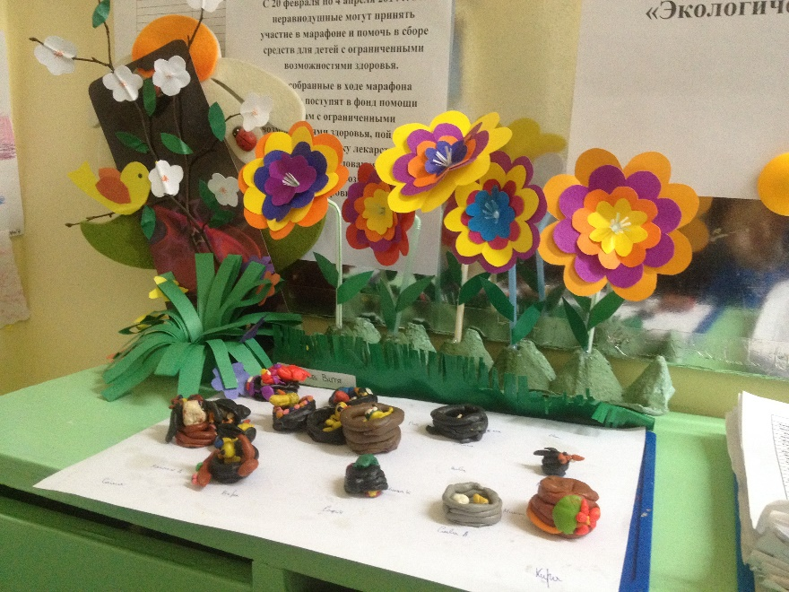
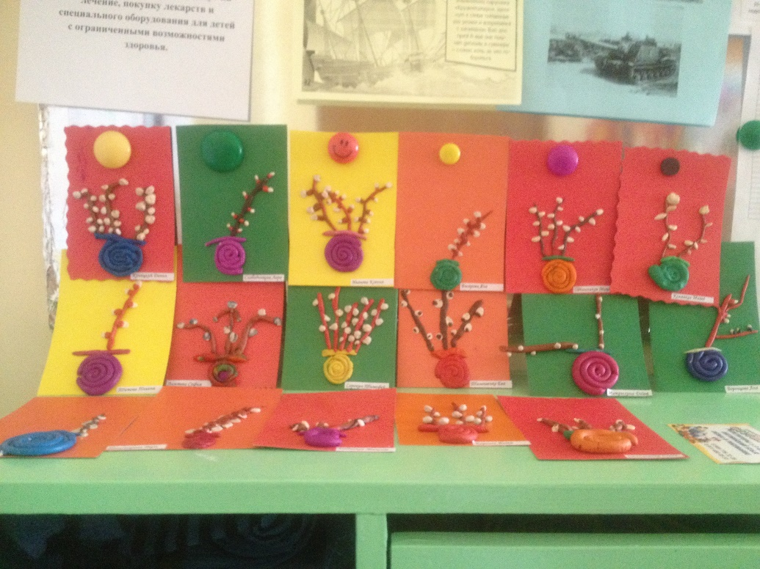
Итог:

Slide 19
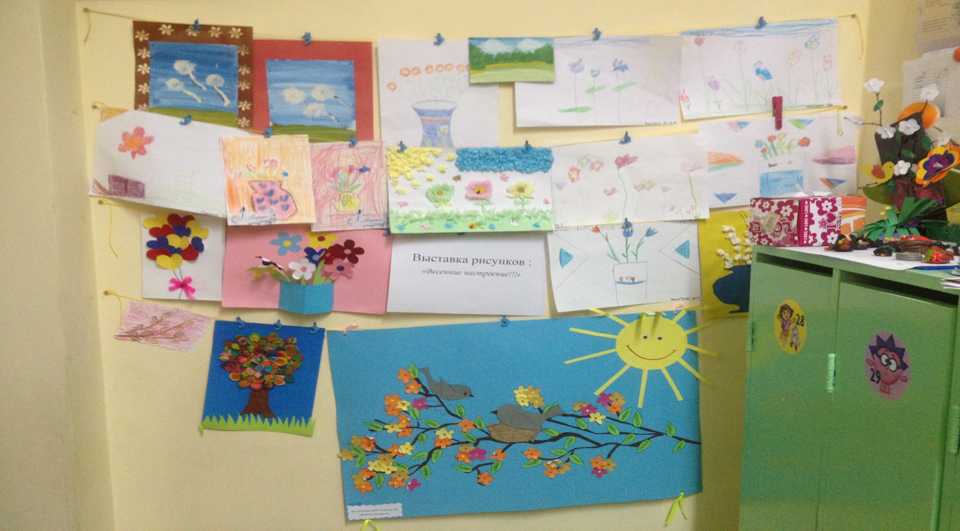
Итог:
Выставка совместного творчества
«Цветы небывалой красоты»

Slide 20
Обратная связь Дети расширили представления о весне, сезонных изменениях и простейших связях в природе; Научились видеть красоту; Узнали : - о первых весенних цветах; - о сезонных изменениях в жизни растений; -о природных изменениях весной;

Slide 21
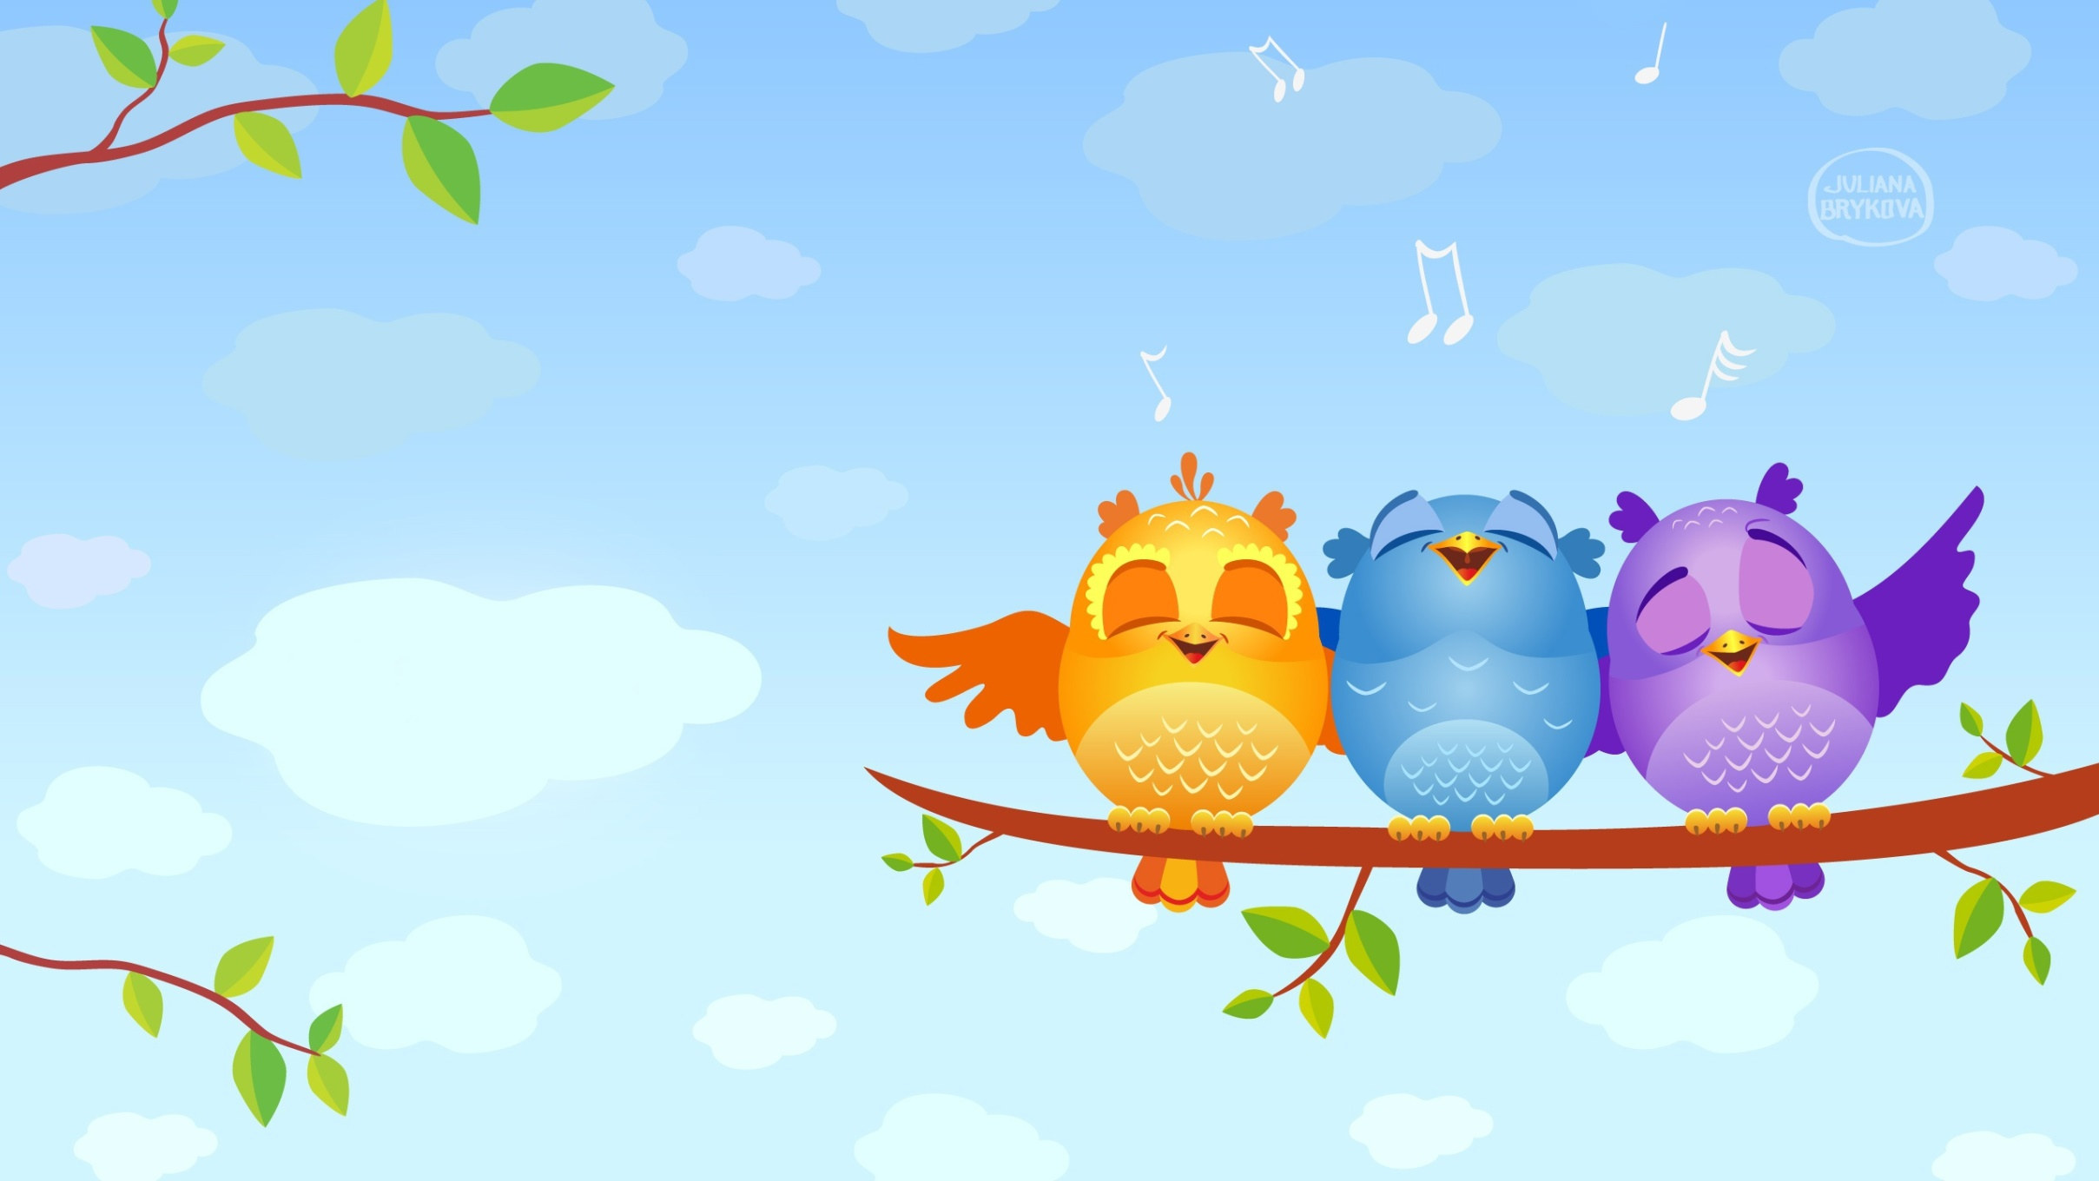
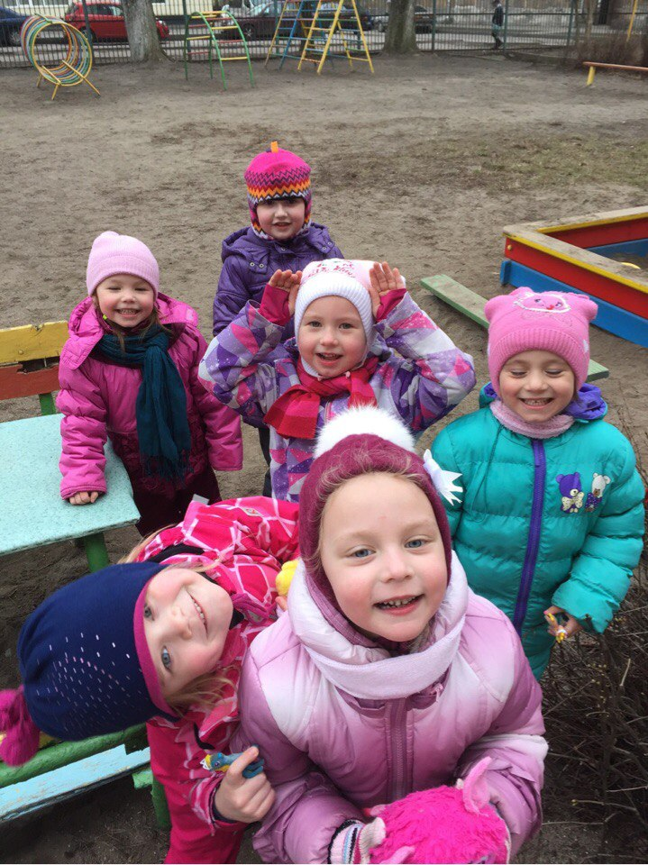
Спасибо за внимание !

